Slide 1
Logica 22-23
Lezioni 1-4

Slide 2
Lezioni 1-2
15/2/24

Slide 3
Orario lezioni e ricevimento
Giovedì 15-17
Venerdì 15-17
Ci sono sovrapposizioni?
Ricevimento: su appuntamento (preferibilmente via teams)
Sono in genere disponibile dopo la lezione

Slide 4
Libro adottato
Varzi A., Nolt J., Rohatyn D.; Logica (3a ed.), McGraw-Hill Milano, 2022;
pp. 1-134, 175-193, 219-222 (fino a soluzione esercizi), 237-262, 394-397 (§11.7)
Non ci soffermeremo in classe sui capp. 1-2
Se ne suggerisce comunque una lettura attenta.

Slide 5
Valutazione
Esercizi per casa (facoltativi) 10%
Esame finale orale vertente soprattutto su esercizi analoghi a quelli svolti negli esercizi per casa

Slide 6
Compiti per casa
Il prof. Ernesto Graziani si occuperà della correzione dei compiti per casa ed è disponibile per chiarimenti sulle correzioni
I compiti possono essere consegnati, entro la scadenza prevista, a lezione oppure inviati in formato pdf a ernesto.graziani@gmail.com

Slide 7
Annunci sul calendario
29 Feb.- 1 Marzo: lezioni rinviate, da recuperare in coda, in base al calendario ufficiale.

Slide 8
Logica
La logica studia le argomentazioni (ragionamenti, inferenze) al fine di distinguere quelle valide e quelle non valide, ossia quelle per le quali è razionale considerare vera la conclusione, data la verità delle premesse, e quelle per le quali non è razionale considerare vera la conclusione, data la verità delle premesse
La logica intesa come facoltà consiste nella capacità di costruire ragionamenti per aggiungere nuove credenze a credenze date (in relazione ad un certo scopo da raggiungere)
Il passaggio da una proposizione a un’altra in un’argomentazione è basato su regole del ragionamento, regole razionali, “logiche”, o presunte tali. Il ragionamento è valido, se le regole usate sono effettivamente razionali e se sono state bene applicate
Nel parlare di “logica” di un ragionamento si intende far riferimento alla struttura di quel ragionamento, al fatto che utilizzi certe regole logiche piuttosto che altre
Es. di regola logica: (Modus Ponens) se A allora B; A; quindi, B

Slide 9
Alcune distinzioni
Logica Deduttiva
Logica induttiva
Logica informale
Logica formale
  uso di un linguaggio simbolico artificiale

Slide 10
Obiettivi formativi
Affinamento delle capacità di ragionamento formale e informale
capacità di individuare la struttura logico-semantica di tipi di enunciato di particolare interesse (traducibili nel linguaggio della logica del prim'ordine), capacità di utilizzare tavole di verità, alberi di refutazione e deduzione naturale e consapevolezza delle principali tecniche argomentative della logica informale.
Conoscenza della logica classica proposizionale e del prim'ordine.

Slide 11
Argomenti da trattare
- Struttura delle argomentazioni e nozioni di validità e verità logica.
- Cenni alla distinzione tra logica classica e logiche non-classiche.
- Tavole di verità per la logica classica proposizionale.
- Alberi di refutazione per la logica classica proposizionale.
- Deduzione naturale per la logica classica proposizionale.
- Deduzione naturale per la logica classica del prim'ordine.
- Teoria dell'identità.
- Teoria delle descrizioni.

Slide 12
Argomentazioni
Sequenza di proposizioni nella quale distinguiamo delle premesse, una conclusione e possibilmente altre proposizioni che fungono da passi intermedi (che sono “conclusioni” rispetto a proposizioni precedenti e “premesse” rispetto a proposizioni che seguono)
Es.: (1) di fronte a una tosse insistente è opportuno fare una radiografia. (2) Giovanni riferisce di tossire tutta la notte. Perciò, (3) Giovanni ha una tosse insistente. Quindi, (4) è opportuno che Giovanni faccia una radiografia
Si usano anche i termini “inferenza”, “ragionamento”, ecc.

Slide 13
Tipi di argomentazione
Argomentazioni deduttive (deduttivamente valide): Se sono vere le premesse, è necessario che sia vera la conclusione (ossia, è impossibile che sia falsa la conclusione).
Es.: (1) tutti i greci sono uomini, (2) tutti gli uomini sono mortali, quindi (3) tutti i greci sono mortali
Argomentazioni induttive (induttivamente valide): Se sono vere le premesse, è ragionevole (plausibile, probabile) che sia vera la conclusione, ma non è necessario che lo sia
Es.: (1) sono stati osservati milioni di cigni e sono tutti bianchi, quindi (2) tutti i cigni sono bianchi.
Argomentazione fondata (sound): è valida e le sue premesse sono vere

Slide 14
Deduzione
argomentazione deduttivamente valida e fondata (sound):
  Tutti i greci sono uomini
  Tutti gli uomini sono mortali
  Quindi, Tutti i greci sono mortali
argomentazione deduttivamente valida, ma non fondata:
  Tutti i greci sono uomini
  Tutti gli uomini sono elefanti
  Quindi, Tutti i greci sono elefanti
argomentazione deduttivamente INvalida:
  Alcuni greci sono uomini
  Tutti gli uomini sono mortali
  Quindi, Tutti i greci sono mortali

Slide 15
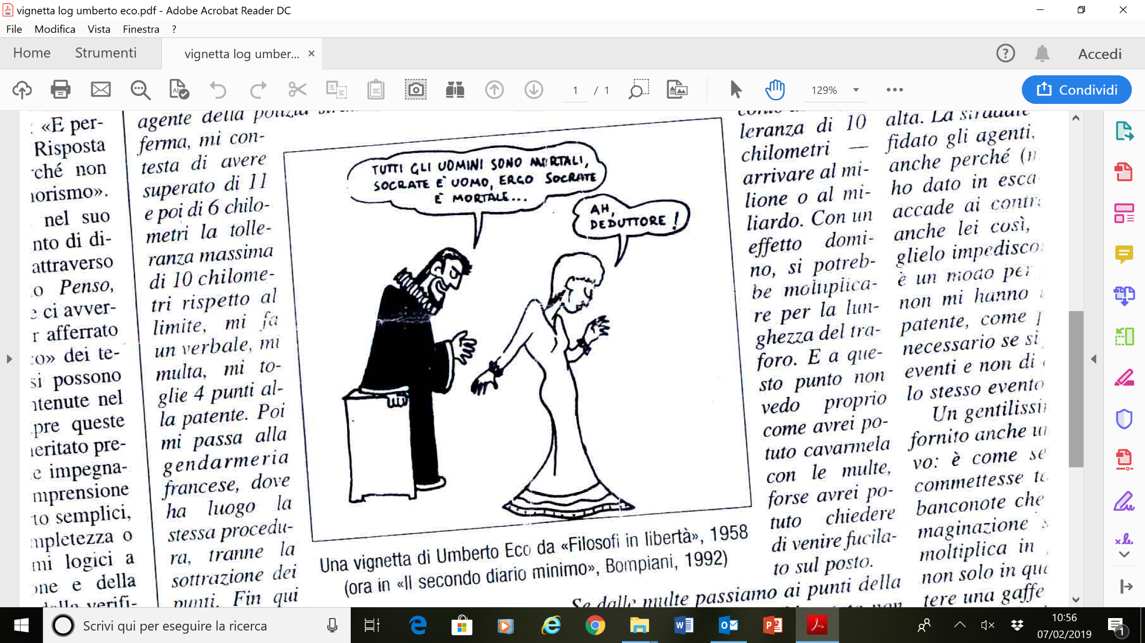
LEZIONE 1
7/2/19

Slide 16
Induzione
Esempi di induzione (argomentazione induttivamente valida (solida)):
induzione enumerativa:
  tutti i cigni esaminati finora, c1, c2, c3, .... sono bianchi
  Quindi tutti i cigni sono bianchi
abduzione (C. S. Peirce)
  la rosolia causa macchie rosse sulla pelle
  Giovanni ha macchie rosse sulla pelle
  Quindi Giovanni ha la rosolia

Slide 17
Verità logica
Proposizione vera in tutte le situazioni/in tutti i mondi possibili
Proposizione deducibile da zero premesse
Esempi?

Slide 18
Terzo escluso
Principio di Non contraddizione

Slide 19
Contraddizione
proposizione vera in nessun mondo possibile (Varzi et al., p. 39: "Un’asserzione del genere non è vera in alcuna circostanza concepibile")
Esempi?

Slide 20
Negazione del terzo escluso
Negazione del principio di non contraddizione
Esempi di Varzi, pp. 40-41 [p. 39]:
  piove ma non piove
  Oggi è sia lunedì che martedì

Slide 21
Proposizioni contingenti
vere in alcuni mondi possibili
proposizioni vero-funzionalmente contingenti

Slide 22
Settori della logica deduttiva
Logica proposizionale
Logica del prim'ordine (dei quantificatori)
Logica del second’ordine
Logica modale
Logica temporale
logica deontica
ecc.

Slide 23
Classica vs. non classica
Logica classica (Frege, Begriffschift 1879)
Logiche non classiche (devianti)
  trivalente (J. Łukasiewicz)
  intuizionista (Brouwer, Heyting)
  rilevante (Anderson, Belnap, Dunn)
  paraconsistente (Da Costa, Batens, Priest)
  quantistica (Birkhoff e von Neumann, Putnam )
  ecc.

Slide 24
Lezioni 3-4
16/2/23

Slide 25
Classica vs. non classica
Logica classica (Frege, Begriffschift 1879)
Logiche non classiche (devianti)
  trivalente (J. Łukasiewicz)
  intuizionista (Brouwer, Heyting)
  rilevante (Anderson, Belnap, Dunn)
  paraconsistente (Da Costa, Batens, Priest)
  quantistica (Birkhoff e von Neumann, Putnam )
  ecc.

Slide 26
Enunciati vs. proposizioni
Enunciati: entità linguistiche
Proposizioni: significati degli enunciati dichiarativi
La logica proposizionale è anche chiamata logica enunciativa

Slide 27
Iniziamo a trattare la:
  LOGICA PROPOSIZIONALE

Slide 28
Forme argomentative
la logica formale è lo studio delle forme argomentative: schemi astratti di ragionamento comuni a molte argomentazioni diverse (Varzi, § 3.1)

Slide 29
forme argomentative della logica proposizionale
Nella logica proposizionale, cerchiamo di individuare forme argomentative la cui validità dipende dalle nozioni espresse da "e", "o", "se ... allora", "non (si dà il caso che)", "se e solo se" o da VARIANTI TERMINOLOGICHE di queste espressioni

Slide 30
Qual è la forma argomentativa comune?
(b) Se hai dei buoni voti, allora puoi vincere una borsa di studio.
Hai dei buoni voti.
∴ Puoi vincere una borsa di studio.
(c) Ho superato l’esame se l’hai superato anche tu.
Tu hai superato l’esame.
∴ Ho superato l’esame.

Slide 31
Segno d’inferenza
∴
… Quindi, ….

Slide 32
storia di ∴
https://en.wikipedia.org/wiki/Therefore_sign#History
∴ = therefore / ∵ = because
According to Cajori, A History of Mathematical Notations, Johann Rahn used both the therefore and because signs to mean "therefore"; in the German edition of Teutsche Algebra (1659) the therefore sign was prevalent with the modern meaning, but in the 1668 English edition Rahn used the because sign more often to mean "therefore".^{[1]:vol. 1, p. 211} Other authors in the 18th century also used three dots in a triangle shape to signify "therefore", but as with Rahn, there wasn't much in the way of consistency as to how the triangle was oriented; because with its current meaning appears to have originated in the 19th century. In the 20th century, the three-dot notation for 'therefore' became very rare in continental Europe, but it remains popular in Anglophone countries.^{[1]}

Slide 33
Modus ponens
Se P, allora Q.
P.
∴ Q.
Forma argomentativa = regola d'inferenza

Slide 34
Qual è la forma argomentativa comune?
(1) Oggi è o lunedì o martedì.
Oggi non è lunedì.
∴ Oggi è martedì.
(2) La Gioconda è stata dipinta o da Rembrandt o da Michelangelo.
Rembrandt non ha dipinto La Gioconda.
∴ La Gioconda è stata dipinta da Michelangelo.

Slide 35
Sillogismo disgiuntivo
O P o Q.
Non si dà il caso che P.
∴ Q
Le lettere ‘P’ e ‘Q’ funzionano qui come segnaposto per enunciati dichiarativi. Le chiameremo lettere enunciative o variabili proposizionali

Slide 36
Qual è la forma argomentativa comune?
(a) Se la legge di Murphy è valida, allora tutto può andare storto.
Non è vero che tutto può andare storto.
∴ La legge di Murphy non è valida.
(b) Se tu hai superato l’esame e Gina l’ha superato, allora l’ha superato anche Piergiorgio.
Piergiorgio non ha superato l’esame.
∴ È falso che sia tu che Gina abbiate superato l’esame.

Slide 37
Modus tollens
Se P, allora Q.
Non si dà il caso che Q.
∴ Non si dà il caso che P.

